Slide 1
O SEGREDO PARA SER FELIZ
Por:
SAMUEL ARANGO

Slide 2

Há muitos e muitos anos, vivia na India um sábio, de quem se dizia
que guardava em um cofre encantado, um grande segredo, que o fazia ser
vencedor em todos os aspectos da vida, e por isso se considerava o homem
mais feliz do mundo.

Slide 3
Muitos reis, com inveja, ofereceram a ele poder e dinheiro pelo
cofre, e até tentaram roubá-lo, mas em vão. Quanto mais eles queriam o
cofre, mais infelizes se tornavam, pois a inveja não os deixava viver. Assim
os anos foram-se passando, e o sábio era cada dia mais feliz.

Slide 4
Um dia, um menino chegou até o sábio e disse-lhe: - Também
gostaria de ser sábio como o senhor. Por que não me ensinas o que devo fazer
para conseguir a felicidade?
O sábio, ao ver a simplicidade e pureza do menino, disse-lhe: - Eu vou te
ensinar o segredo da felicidade. Venha comigo e preste bastante atenção. Na
verdade, são dois os cofres onde guardo o segredo para ser feliz. O nome dos
cofres são mente e coração, e o grande segredo, não é nada mais nada menos
do que uma série de passos que você deve seguir por toda a a vida..

Slide 5

O primeiro passo é saber que existe a PRESENÇA DE DEUS em todas as
coisas da vida; portanto deves amá-lO e dar graças a Ele, por tudo o que
tens.

Slide 6

O segundo passo é que deves amar a ti mesmo, e todos os dias, ao
levantar e ao deitar, deves afirmar: eu sou importante, eu sou capaz, eu
tenho valor, eu sou inteligente, eu sou carinhoso, eu espero muito de mim, e
não há obstáculo que eu não possa vencer. Isto se chama AUTO ESTIMA.

Slide 7
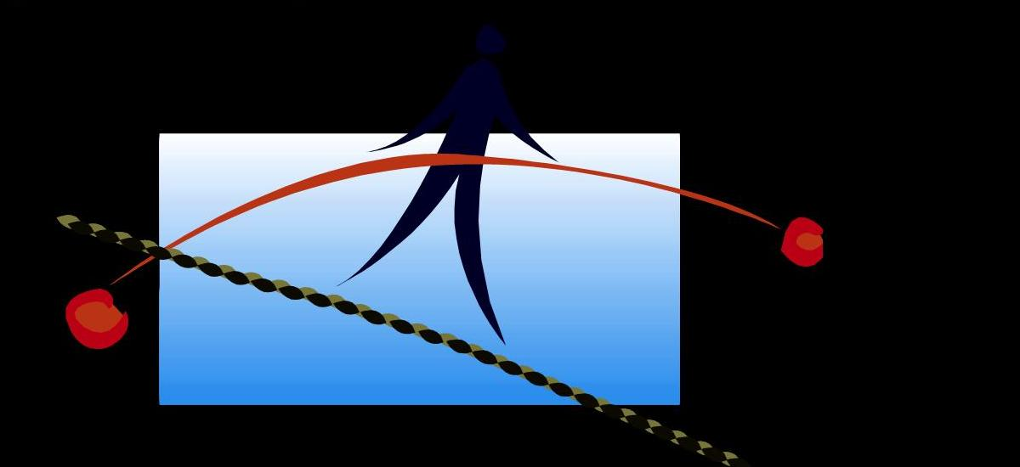
Terceiro passo - Você deve pôr em prática todas as suas
afirmações. Por exemplo, se você se acha inteligente, deve agir com
inteligência; se você crê que é capaz, faça o que se propôs fazer. Se você
ainda não estabeleceu metas em sua vida, trate de estabelecê-las e lute por
elas, até conseguir atingi-las. Este passo se chama MOTIVAÇÃO.

Slide 8

O quarto passo consiste em NÃO TER INVEJA DE NINGUÉM, seja pelo
que os outros possuam, ou pelo que são. Eles já alcançaram a sua meta.
Agora, lute você por alcançar a sua.

Slide 9

O quinto passo é que não deves GUARDAR RANCOR em seu coração,
contra ninguém. Este sentimento não te fará feliz. Deixe que as leis de Deus
façam justiça. PERDOE E ESQUEÇA.

Slide 10

Sexto Passo. Não deves pegar o que não é seu. Lembre-se que de
acordo com as leis da natureza, amanhã será tirado de você algo de maior
valor.

Slide 11
O sétimo passo é: NÃO MALTRATES A NINGUÉM. Todos os seres criados
tem direito ao respeito, amor e carinho.

Slide 12

E por último... acorde sempre com um sorriso nos lábios, observe
ao teu redor e descubra o lado bom e bonito de cada coisa. Pense em quão
afortunado você é, em ter tudo o que tens, e ajude ao próximo, sem esperar
recompensa. Olhe as pessoas e descubra nelas qualidades, e dê também a elas
o segredo para serem vencedoras, porque só assim todos poderemos ser MUITO
FELIZES!!!

Slide 13
TEXTO ORIGINAL EM ESPANHOL
TRADUZIDO BY SELMA
REEDITAÇÃO: ALEX

